Slide 1

LA CULTURA SORDA
Fundamentos Teóricos de la Educación Intercultural
GRUPO MIRAM: Igone Gallego, Maialen Hernández,
Ruth Manjón, Andrea Reinares y María Rubio.

Slide 2
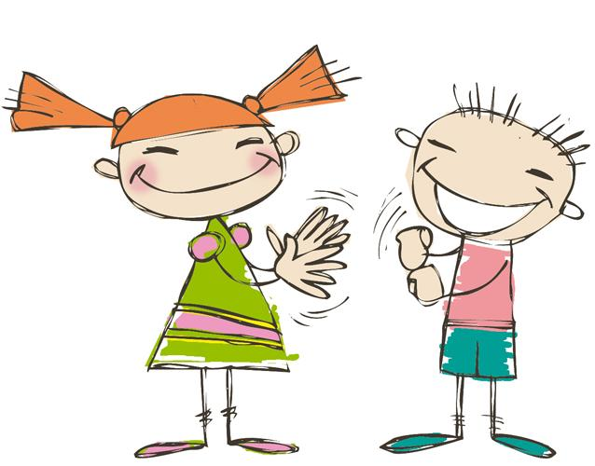
JUSTIFICACIÓN
¿Por qué este tema?

Slide 3
DESARROLLO
Personas sordas
como grupo
social
minoritario
Comunidad
Sorda
Mirada
médica
Cultura
Sorda
Estrategias
en el
aula:
Currículum
¿Qué dicen
los
números?
Estereotipos
Experiencias
de una
profesora de
sordos
La Lengua de
Signos es un
idioma

Slide 4

PERSONAS SORDAS COMO GRUPO SOCIAL MINORITARIO
Grupo minoritario.
Oyentización.
Comunicación y relación.
Representaciones de la sociedad.
Familias con hijos sordos.
“No entiende“.
Constante rechazo → "discapacitados”.
Dos construcciones de la sordera.

Slide 5

UNA MIRADA MÉDICA
Deficiencia porque hay una imposibilidad para escuchar parcial o totalmente los sonidos.
Sensorial porque la escucha forma parte de los cinco sentidos.
Las personas sordas no presentan imposibilidad en la comunicación humana
Sistema propio de comunicación llamado ‘lengua de señas’.
No es una diferencia, sino una deficiencia.

Slide 6

COMUNIDAD SORDA
Colectivo con particularidades.
Distinción lingüística que reconoce que las personas sordas tienen una lengua propia.
Miembros comparten sentimientos de identidad grupal.
La sordera como una diferencia y no como deficiencia.
La Comunidad Sorda es una cultura más.

Slide 7
¿QUÉ DICEN LOS NÚMEROS?
Al año uno de cada mil niños nace con sordera profunda.
5 de cada mil recién nacidos padece una sordera de diversos tipos.
Cada año en España dos mil familias tienen un recién nacido con problemas de audición.
El 95% de los niños y niñas sordos nacen en el seno de familias cuyos padres son oyentes.
El 80% de las sorderas infantiles están presentes en el momento del nacimiento.
El 40% de la población infantil con sorderas severas y profundas va a ser candidata a implante coclear.

Slide 8
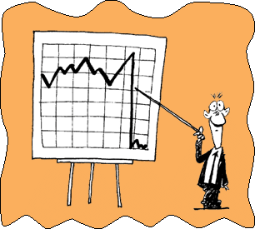
Datos España: 3.528.221 personas con discapacidad
186.145 jóvenes (0 a 16 años)
5,82% problemas auditivos
Datos País Vasco: 172.857 personas con discapacidad
1064 personas son sordas
¿QUÉ DICEN LOS NÚMEROS?

Slide 9

LA CULTURA SORDA
La sociedad valora a las personas sordas bajo dos perspectivas:
Perspectiva medico-audiológica
  Persona sorda Discapacitada
Perspectiva psicolingüística y cultural
    Desarrollo general del individuo

Slide 10
LA CULTURA SORDA
¿Qué es una cultura?
Definición RAE: “Conjunto de modos de vida y costumbres, conocimientos y grado de desarrollo artístico, científico, industrial, en una época, grupo social, etc.”
UNESCO en México en 1982 acuerdo sobre una definición de cultura:
“conjunto de rasgos distintivos, espirituales, materiales, intelectuales y afectivos
que caracterizan a una sociedad o a un grupo social. Esto engloba, además de las
artes y las letras, formas de vida, los derechos fundamentales del ser humano, los
sistemas de valores, las tradiciones y las creencias”).

Slide 11
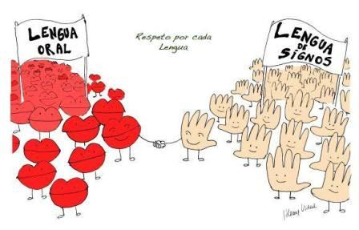
LA CULTURA SORDA
¿Qué entendemos por cultura sorda?
La Comunidad Sorda es un grupo social
No es una etnia
Lenguaje de signos (Lengua propia) No universal
Lengua propia Desarrollo de costumbres y valores propios Tradiciones
Según los estudios culturales: Cultura SÍ, discapacidad NO.
Cultura no valorada

Slide 12
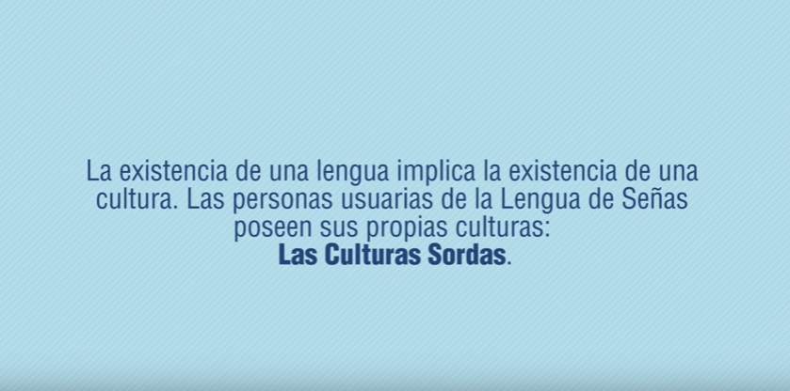

Slide 13
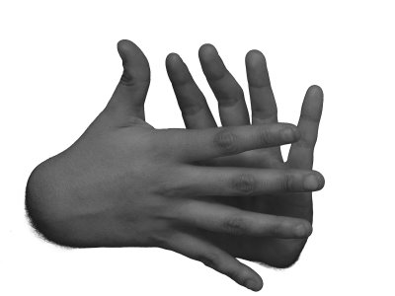
LA LENGUA DE SIGNOS ES UN IDIOMA
Las lenguas de signos han existido a lo largo de la historia
      La referencia más remota…
                - data en el siglo XVIII en Francia
                Otras referencias de otros lugares:
                - Comunidades indígenas de los Urubú-Kaapor en Brasil
                - Aldeas maya-yucatecas en México
                - Comunidades apartadas como la población de Adamorabe en Ghana

Slide 14
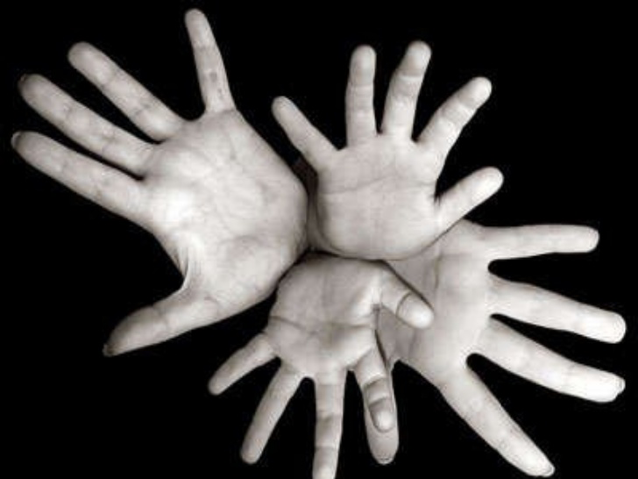
LA LENGUA DE SIGNOS
Tiene…
Estructuras gramaticales definidas
Características comunicativas similares a las lenguas orales del mundo
Es influenciada por la lengua oral del entorno donde se desarrolla.
NO ES UNIVERSAL

Slide 15
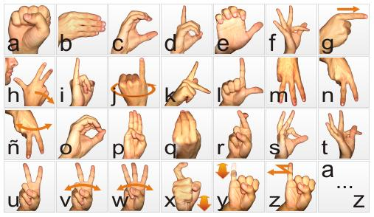
¿CÓMO SE DICE…?
                Tiene un alfabeto, aunque hay gestos que están asignados a ciertas estructuras gramaticales como:
                Hola/adiós
                Buenos días
                Buenas tardes
                Buenas noches
                Gracias
                Perdón
                Encantado/a de conocerte
                ¿Cuál es tu nombre?
                Mi nombre es…
                ¿Qué tal?
                Que aproveche

Slide 16

ESTRATEGIAS EN EL AULA
EL ALUMNO/A…debe:
Mirar siempre a la cara del profesor/a.
Poder mirar siempre la cara del compañero que habla.
Poder estar situado cerca del profesor/a.
Ha de estar sentado/a de forma que la luz diurna no le venga de cara.
El oído con más posibilidades de recibir información ha de enfocar hacia el maestro/a.

Slide 17
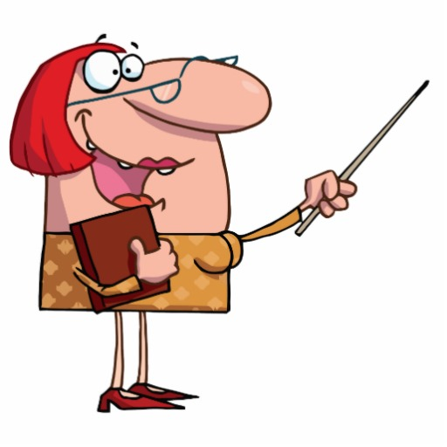
ESTRATEGIAS EN EL AULA
EL/LA PROFESOR/A...debe:
Situarse cara al alumnado sordo.
Evitar tener la luz de espalda.
Evitar hablar de espaldas.
Empezar a hablar cuando el alumno/a sordo/a le mire.
Hablar tranquilamente, sin alzar exageradamente la voz y con frases completas.
Ser natural.
Tener el cuenta el “tiempo de demora”.
Tener en cuenta la posibilidad de malentendidos.
Repetir las indicaciones o la información si es necesario.
Remarcar las palabras clave de una explicación.
Acompañar con gestos el discurso.
Asegurarse de que se ha entendido lo explicado.
Procurar que participe en las actividades de grupo.
Tratar al alumno/a sordo/a sin sobreprotección.
Evaluar al alumnado sordo según los mismos estándares que al alumnado oyente.

Slide 18
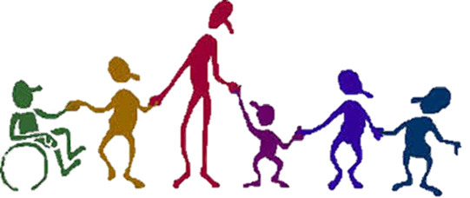
ESTRATEGIAS EN EL AULA
A LOS COMPAÑEROS/AS…se les debe:
Facilitar pautas sobre como comunicarse con su compañero/a sordo/a.
Fomentar los valores de colaboración y respeto.

Slide 19
Las personas sordas presentan dificultades para acceder al Sistema Educativo.
¿POR QUÉ?
Las escuelas no cuentan con profesores especializados.
Los profesores deben formarse en este aspecto, ya que si solamente es el profesor de educación especial el que se encarga de este alumnado, SE MARCA DIRECTAMENTE LA DIFERENCIA.

Slide 20

CURRÍCULUM
La educación esta muy lejos de considerar y reflejar en su currículo una concepción que RESPETE, VALORE y ACEPTE a la comunidad sorda con sus características propias.
REFLEXIONAR
un cambio en la oferta educativa

Slide 21

CURRÍCULUM
DESARROLLAR LOS SENTIMIENTOS POSITIVOS HACIA LA DIVERSIDAD ÉTNICA, CULTURAL Y LINGÜÍSTICA PROPIA DE LA ÉPOCA EN QUE VIVIMOS.
OBJETIVOS:
  Conocer la cultura sorda.
  Desarrollar la lengua de la cultura sorda.
Transmitir la cultura sorda.
¿QUÉ QUEREMOS CONSEGUIR CON ESTO?
Que sean respetados y considerados como ciudadanos pertenecientes a una minoría con características propias y parte de una sociedad multicultural.
La posibilidad de recibir una educación que les entregue las herramientas que les permita continuar estudios superiores.
ES LA OPCIÓN DE APRENDER A VIVIR CON Y EN LA DIVERSIDAD

Slide 22

ESTEREOTIPOS
“Las personas sordas lo oyen todo con ayuda de una prótesis”.
“Las personas sordas no pueden hablar”.
“Todas las personas sordas leen los labios”.
“Las personas sordas pueden hacer algún tipo de trabajo”.
“Las personas sordas no pueden conducir”.
“Todas las personas sordas usan la lengua de signos”.

Slide 23
EXPERIENCIAS DE UNA INTÉRPRETE DE LENGUA DE SIGNOS

Slide 24
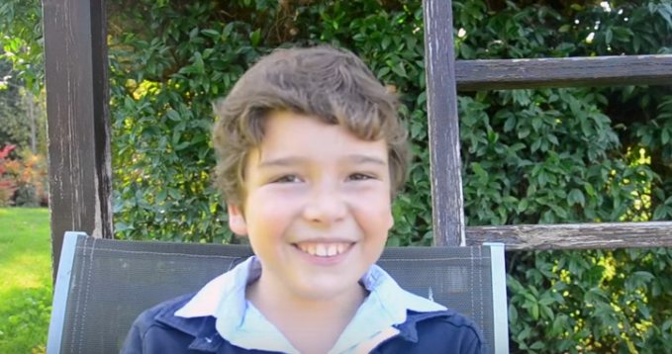
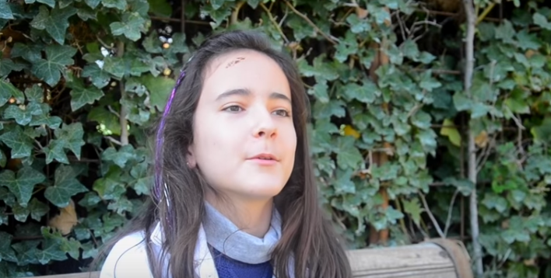
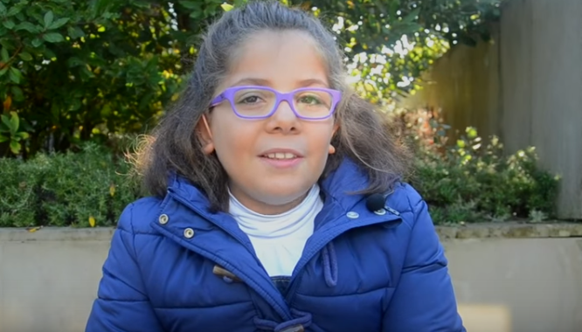
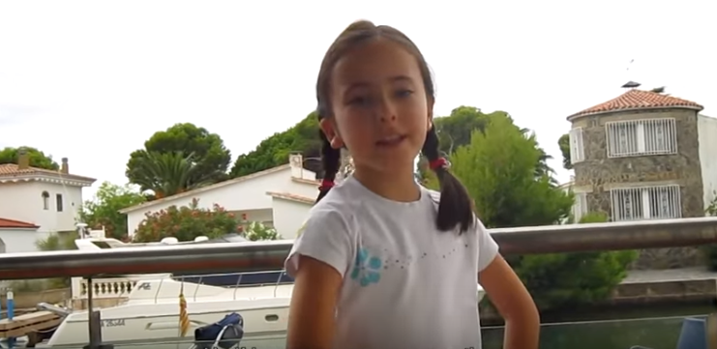
¡Los niños sordos no tienen límites!
https://www.youtube.com/watch?v=4ddToZVv0rw

Slide 25
BIBLIOGRAFÍA
Cultura Sorda http://www.bdigital.unal.edu.co/46316/1/489541.2014.pdf
Elementos de la cultura sorda: una base para el currículum intercultural http://escritorioeducacionespecial.educ.ar/datos/recursos/pdf/curriculum-intercultural.pdf
ASZA (Agrupación de personas Sordas de Zaragoza y Aragón), “Estrategias, recursos y conocimientos para poner en práctica con los alumnos sordos y/o con discapacidad auditiva“.
INE (Boletín Oficial del Instituto Nacional de Estadística).
Informe Portal Mayores (2011) "Discapacidad y dependencia en el País Vasco“.
CNICE (Centro nacional de formación y comunicación educativa). Educación: Ministerio de Educación y ciencia.
EDEKA "Libro blanco sobre la discapacidad en Euskadi“, Gobierno Vasco.
http://www.xtec.cat/~cllombar/espanol/informacio/informacio.htm
Pérez de la Fuente, O. (2014) “Las personas sordas como minoría cultural y lingüística”. Universidad Carlos III de Madrid.
Salamanca, M.; De la Paz, M. V. (2009). “Elementos de la cultura sorda: una base para el currículum intercultural”.
Elementos de la Cultura Sorda: una base para el currículum intercultural (Mª Verónica de la Paz C. y Marcelo Salamanca Salucci )http://escritorioeducacionespecial.educ.ar/datos/recursos/pdf/curriculum-intercultural.pdf
Saldarriaga, Bohórquez, C,C.( 2014) “ Personas sordas y diferencia cultural Representaciones hegemónicas y críticas de la sordera”. Universidad Nacional de Columbia. Bogotá.Colombia

Slide 26
"Los Sordos no son un grupo racial, la gran mayoría de ellos no están unidos por lazos sanguíneos, pero la relación que establecen entre ellos llega a ser tan fuerte que para muchos su comunidad se convierte en su segunda familia y el participar y pertenecer a ella pasa a ser una necesidad y una prioridad”
(Campos, L. 2001).

Slide 27
GRACIAS POR VUESTRA ATENCIÓN

